Slide 1
السلامة المهنية في الكوارث وإدارة المخاطر
د . الاء سعدي عبود م.م اثيرعبد القادر
المركز العراقي لبحوث السرطان والوراثة الطبية – قسم بحوث السرطان

Slide 2
السلامة المهنية في الكوارث والمخاطر
السلامة المهنية هي مجموعة من القواعد ,والأجراءات والتدابيرالوقائية التي تهدف الى حماية العاملين من الإصابات والامراض والحوادث اثناء العمل والحفاظ على بيئة عمل امنة وصحية .
تُعد السلامة المهنية في مجال الكوارث والمخاطر أساس حماية العاملين والمنشآت من الانفجارات، الحرائق، الانهيارات، التسربات الكيميائية وغيرها.
تهدف إلى تقليل الإصابات والخسائر وضمان استمرارية العمل.

Slide 3
اهداف السلامة المهنية
تقليل الحوادث والإصابات في مكان العمل .
الوقاية من الأمراض المهنية.
حماية الممتلكات والمعدات .
تحسين الإنتاجية وراحة العاملين .

Slide 4
عناصر السلامة المهنية
التوعية والتدريب على مخاطر العمل من حيث استخدام معدات الوقاية الشخصية PPE مثل: الخوذة، القفازات، النظارات، الكمامة وتقييم المخاطر ووضع خطط للسيطرة عليها :-
الالتزام بـ إشارات وتعليمات السلامة
جاهزية الإسعافات الأولية وخطط الطوارئ
أمثلة على مجالاتها
السلامة في المختبرات الطبية و السلامة في المستشفيات و السلامة في المصانع والورش
السلامة في المدارس والجامعات .

Slide 5
الكارثة
حدث يهدد الموارد المادية والبشرية والمجتمع والذي تخرج امكانية السيطرة علية ومعالجة اثاره عن الموارد المتاحة في المحافظة او البلد. ( تعريف منظمة الصحة العالمية )
1-كوارث طبيعية:
هي الكارثة التي تحدث بدون تدخل الانسان حيث تكون اسبابها طبيعية مثل الزلازل والفيضانات.
2- كوارث مصطنعة

Slide 6
المخاطر
هي احتمال حدوث عواقب ضارة او خسائر متوقعة ناجمة عن تفاعلات بين اخطار طبيعية او بفعل الانسان وضروف ضعف القدرة على مواجهة الكوارث وكثيرا ما يعبر عن المخاطر بالمعادلة التالية.
المخاطر = الخطر × عدم القدرة على مواجهة المخاطر / القدرة على الاستجابة
أنواع المخاطر
- مخاطر طبيعية - مخاطر ميكانيكية
- مخاطر صناعية - مخاطر كيميائية
- مخاطر بيولوجية
- مخاطر كهربائية
- مخاطر بشرية

Slide 7
الحد من إدارة المخاطر في مركز بحثي تابع للوزارة
أولاً: الهدف العام
ضمان سلامة الباحثين والمنتسبين، وحماية المختبرات والمعدات والبيئة، والالتزام بتعليمات وزارة التعليم العالي والبحث العلمي ومعايير السلامة الوطنية والدولية.
ثانياً: الهيكل الإداري لإدارة المخاطر
تشكيل لجنة السلامة وإدارة المخاطر في المركز
تحديد مسؤول السلامة المختبرية Safety Officer
اعتماد سجل المخاطر Risk Register لكل وحدة بحثية
التنسيق مع شعبة السلامة المهنية في الوزارة

Slide 8
مراحل الحد من إدارة المخاطر
تحديد المخاطر Hazard Identification يتم بشكل دوري داخل:
المختبرات البحثية
مخازن المواد الكيميائية
وحدات الأحياء المجهرية
غرف الأجهزة المتقدمة

Slide 9
مخطط آلية إدارة الكوارث
الوقاية Prevention
↓
. الاستعداد Preparedness
↓
. الاستجابة Response
↓
التعافي Recovery

Slide 10
العناصر الرئيسية في الحد من مخاطر الكوارث
التقييم المسبق للمخاطر: دراسة وتحليل المناطق المعرّضة للكوارث المحتملة (مثل الزلازل، الفيضانات، أو الحرائق).
التخطيط الوقائي: إنشاء خطط طوارئ تشمل سيناريوهات استجابة سريعة وخطط إخلاء للسكان.
التوعية والتثقيف
تدريب المجتمعات على كيفية التصرف أثناء الكوارث وبعدها.
تعزيز البنية التحتية: بناء مرافق مقاومة للكوارث، مثل السدود ضد الفيضانات والمباني المضادة للزلازل. التعاون بين المؤسسات: تعزيز الشراكات بين الجهات الحكومية، المنظمات غير الحكومية، والقطاع الخاص.

Slide 11
المخاطر (Risk Assessment
1. تحديد الخطر Hazard Identification
2. تقييم مستوى الخطورة Probability × Severity
3. إجراءات السيطرة على المخاطر Engineering – Administrative – PPE

Slide 12
المخاطر الرئيسية في العراق
استنادا لتقيم المخاطر التي اجرته منظمة الصحة العالمية لدول اقليم الشرق المتوسط وبضمنها العراق عام 2018 ( تحديد المخاطر )
1- خطير شديد جدا ( نزاعات مسلحة ، النزوح ، احداث كيمياوية وبايلوجية واشعاعية )
2- خطر شديد ( كوليرا ، كزاز ، زلزال )
3- خطر متوسط ( حمى الضنك ، شلل الاطفال ، الفيضانات ، حوادث صناعية )
4- خطر منخفض ( فايروس الفلاونزة الجديدة ، موجات الحرارة )

Slide 13
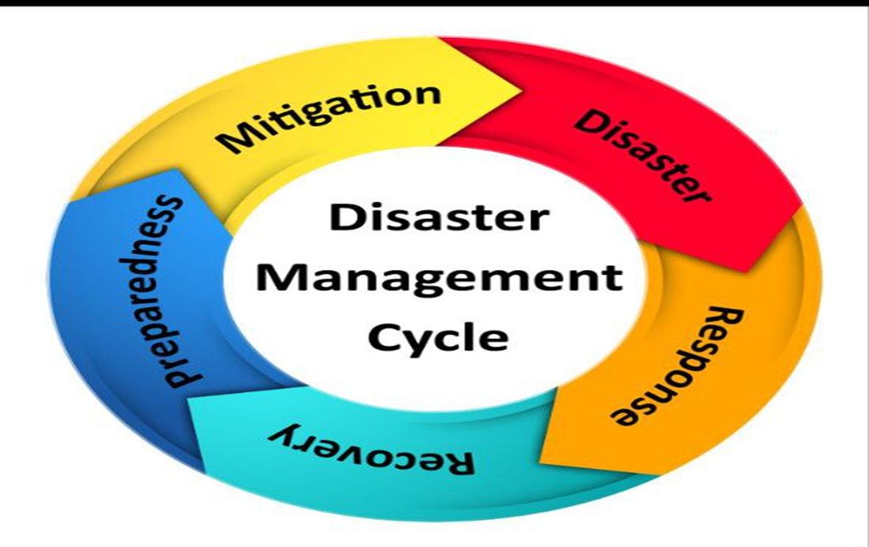
خطة التأهب للطوارئ الوطنية
هي تحقيق مستوى مقبول من الاستعداد والاستجابة لاي وضع طارئ من خلال برامج تقوي القدرات الادارية والفنية للمؤسسات الحكومية والجهات ذات العلاقة على المستوى الوطني.

Slide 14
فلسفة التأهب للكوارث على معتقدين اساسين
1- حق الاشخاص المتضررين من الكوارث في الحياة بكرامة وحقهم في الحصول على المساعدة .
2- ضرورة اتخاذ جميع الخطوات الممكنة لتخفيف المعانات الانسانية الناشئة عن الكوارث والطوارئ والنزاعات.

Slide 15
المبادىء الاساسية
1- التشريعات والقوانين والسياسات الوطنية لادارة الكوارث.
2- الخطط والاستيراتيجيات والتشكيلات الادارية الخاصة بادارة الكوارث
3- ادارة الموارد البشرية والمادية اثناء الكوارث.
4- جمع وتحليل ونشر المعلومات ذات العلاقة بالطوارئ والكوارث.
5- تقييم المخاطر وتحديد المعرضيين للوهن والاختطار.
6- بناء القدرات والتدريب.
7- رفع الوعي المجتمعي في مجال الكوارث والطوارئ.
8- المتابعة والتقييم.

Slide 16
التدابير والوظائف الاساسية للاستجابة
1- اداء دور قيادي يضمن انقاذ الارواح وتقليل الخسائر البشرية.
2- تقديم الخدمات الصحية الاساسية حيث يتركز الطلب على الخدمات الصحية في الساعات العشرين الاولى بعد وقوع الزلزال وياتي معضم المصابون خلال الايام الثلاثة او الخمسة لوقوع الزلزال .
3- التنسيق بين مختلف القطاعات.
4- جمع ونشر المعلومات الصحية .
5- بناء القدرات في مجالات ( القيادة / الخبراء / الخزن / التدريب ).

Slide 17
المخاطر الكيمياوية والبايلوجية والاشعاعية النووية
يعتمد التأهب للحدث الكيمياوي او البايلوجي او الاشعاعي النووي في جانب كبير منه على القدرات الصحية القائمة في مجال الكشف والانذار والاستجابة والتعافي.
1- القيادة والتحكم والتنسيق .
2- تبادل المعلومات.
3 - الموارد البشرية والتدريب.
4- الموارد المتيسرة .

Slide 18
أهمية السلامة المهنية
لتحقيق السلامة والأمن المجتمعي
حماية الأرواح والممتلكات: يقلل من خسائر الأرواح والأضرار المادية.
تعزيز الاستقرار الاجتماعي: يساهم في بناء الثقة بين السكان والحكومات.
دعم التنمية المستدامة: يقلل من الأثر الاقتصادي والاجتماعي للكوارث على المجتمعات.
تحقيق الاستجابة السريعة: يساعد على تحسين سرعة وفعالية التدخل في أوقات الأزمات.

Slide 19
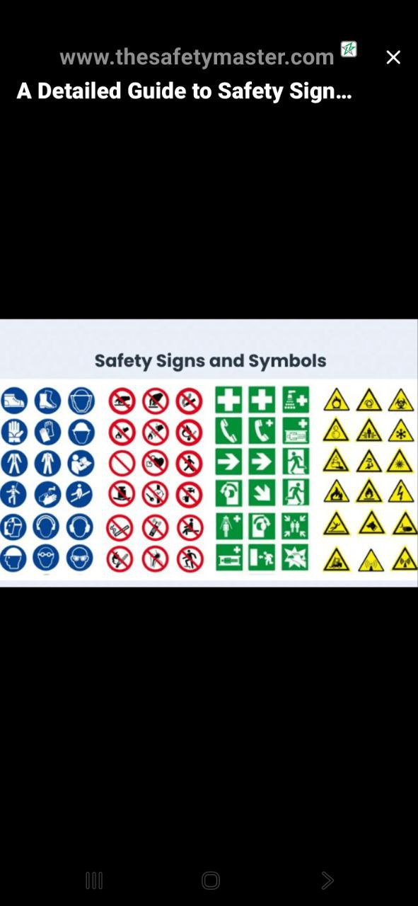
السلامة المهنية في الكوارث ليست رد فعل فقط، بل منظومة وقائية متكاملة تبدأ بالتخطيط وتنتهي بالتقييم والتطوير المستمر.

Slide 20
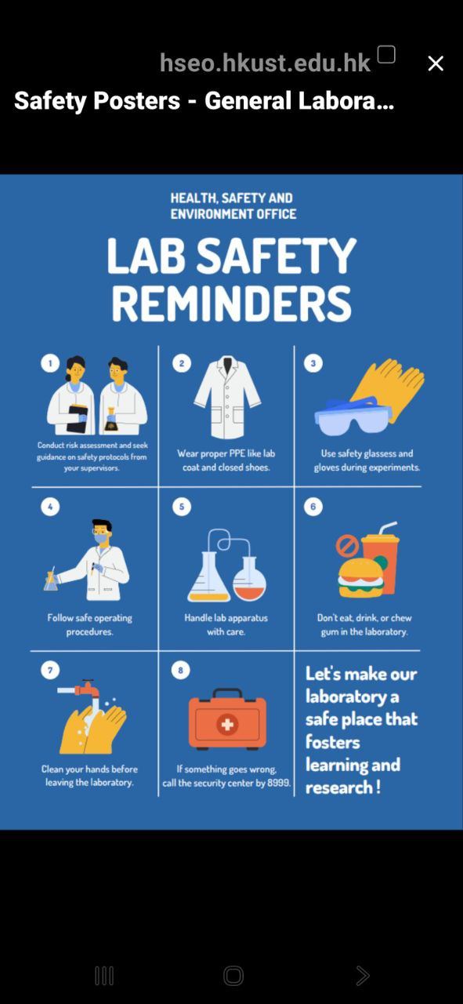
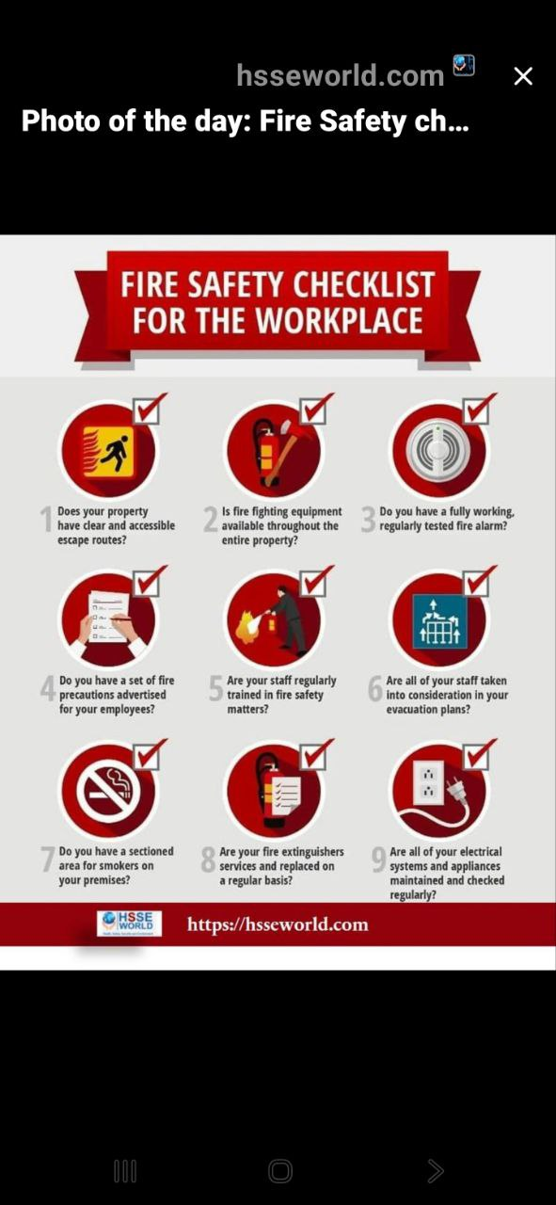

Slide 21
شكرا لحسن ألاستماع

